Slide 1
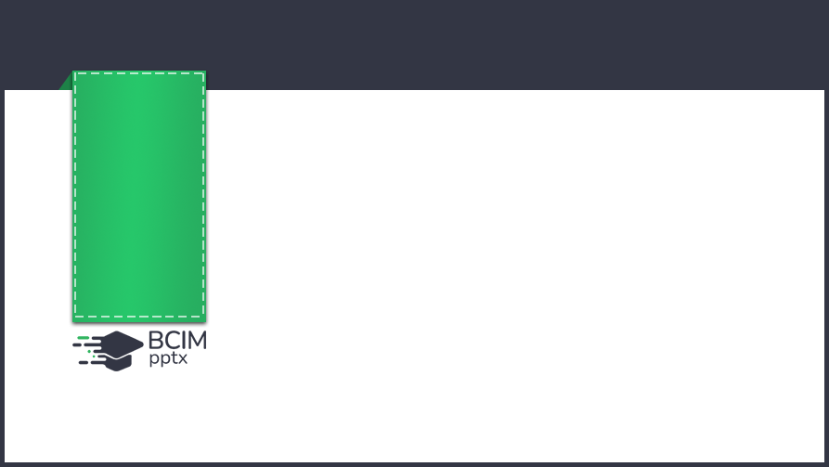

Математика
Розділ 12. Множення на розрядні числа
Сьогодні
Прийоми усного множення на розрядні числа. Письмове множення виду 24∙300, 625∙50 Обчислення виразів. Розв’язування задач вивчених типів
Урок
№120

Slide 2








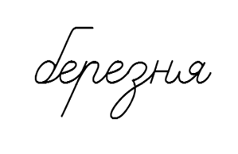

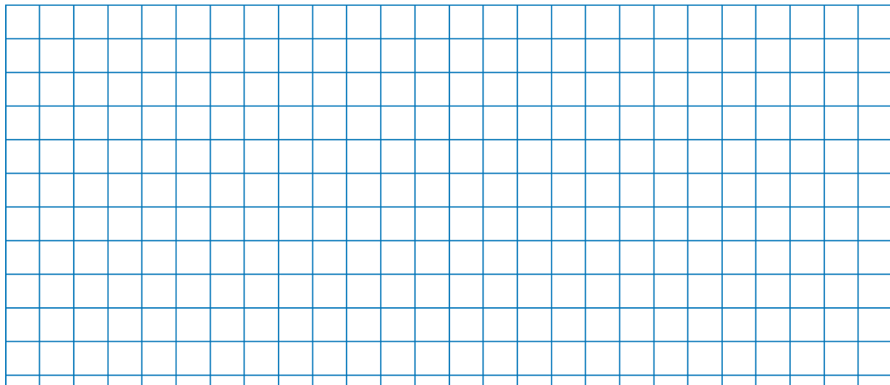


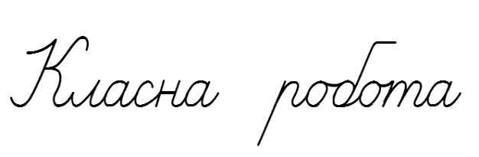


Сьогодні
Сьогодні
Каліграфічна хвилинка
25.03.2022
25.03.2022

Slide 3

Сьогодні
25.03.2022
Робота з підручником
з математики
Григорія Лишенко
с. 70

Slide 4

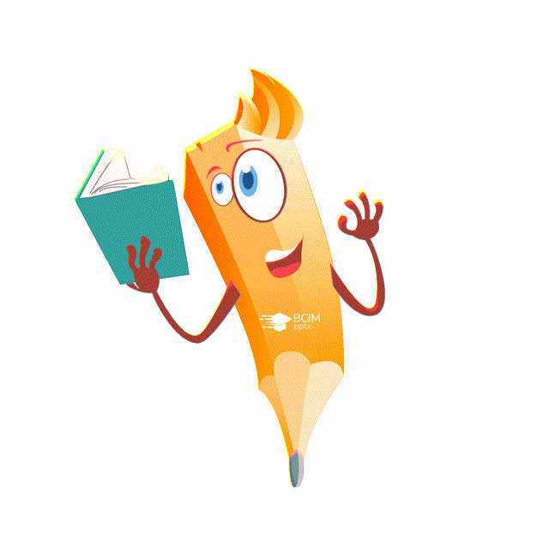
Сьогодні
Обчисли вирази, де останньою є дія віднімання (усно)
25.03.2022
(46 – 3) · 2
460 – 30 · 2
= 400
10 · 1000 – 1
= 9 999
1000 – 82 · 10
= 180
Підручник
номер
391
20 · 20 – 10 · 10
= 300
Підручник
Сторінка
70
23 · 3 – 40 + 50

Slide 5
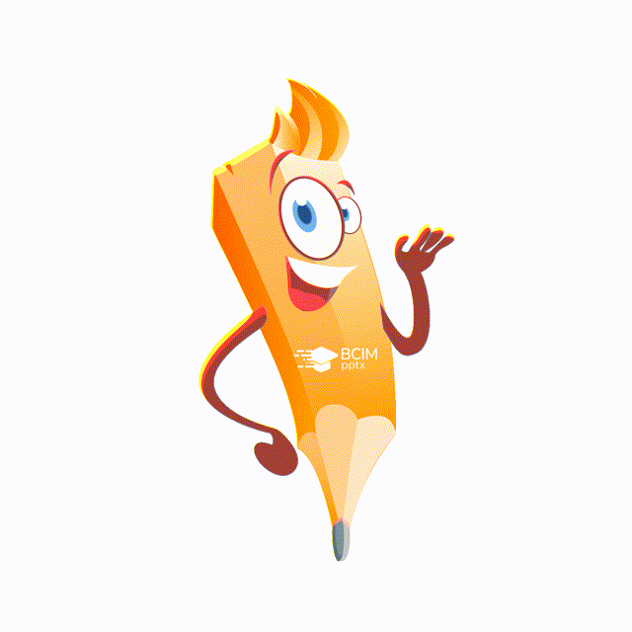
Сьогодні
1) Поясни, як усно множити на розрядні числа.
25.03.2022
23 · 40 = 23 · (4 ·10) = 23 · 4 · 10 = 92 · 10 = 920
4200 · 20 = (42 · 100) · (2 · 10)
= (42 · 2) · (100 · 10) = 84 000
Підручник
номер
392
Підручник
Сторінка
70

Slide 6
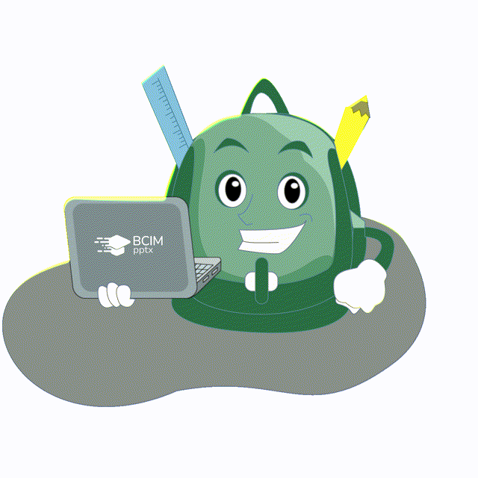
Сьогодні
2) Обчисли усно. Результати запиши.
25.03.2022
120 · 50
=6000
3600 · 200
= 720 000
4500 · 20
= 90 000
230 · 3000
= 690 000
Підручник
номер
392
180 · 300 – 120 · 50
= 48 000
500 · 400 – 200 · 400
= 120 000
Підручник
Сторінка
70

Slide 7

Сьогодні
Досліди, як письмово виконувати множення 24·300, 625·60.
Зверніть увагу на форму запису.
25.03.2022
24
300
625
60
х
х
7200
37500
Підручник
номер
393
Підручник
Сторінка
70

Slide 8
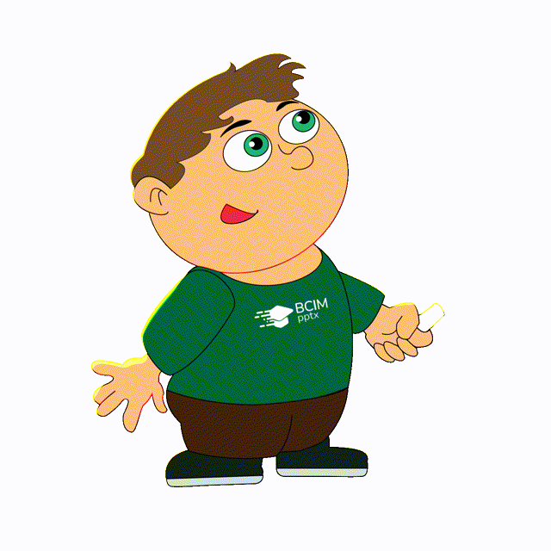
Сьогодні
Обчисли
25.03.2022
324 · 80
=25920
4208 · 70
= 294 560
23 · 4000 + 387 · 200
= 169 400
324
80
4208
70
23
4000
387
200
92000
77400
х
х
х
х
+
25920
294560
92000
77400
169400
Підручник
номер
394
Підручник
Сторінка
71

Slide 9
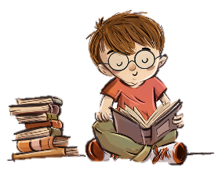
Сьогодні
Розв'яжи задачу
25.03.2022
Шкільна бібліотека отримала 70 однакових пачок нових підручників для першого і четвертого класів. Для першого класу замовили 280 примірників, а для четвертого - 420 Скільки підручників а одній пачці? Скільки пачок підручників для кожного класу?
1)
420+280
=700(п.) усього отримали ;
2)
700:70
=10(п.) в одній пачці;
Підручник
номер
395
3)
280:10
=28(пач.) для першого класу;
4)
420:10
=42(пач.)
Підручник
Сторінка
71
Відповідь:
10 підручників в одній пачці; 28 і 42 пачки отримали класи.

Slide 10

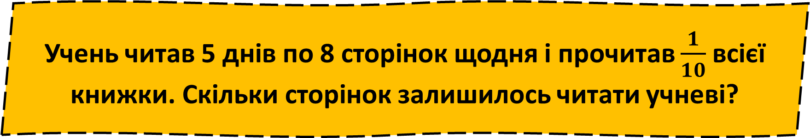
Сьогодні
Розв'яжи задачу
25.03.2022
Учень читав 5 днів по 8 сторінок щодня і прочитав $\frac{1}{10}$ всієї книжки. Скільки сторінок залишилось читати учневі?
1)
=40 (ст.) прочитав учень;
8·5
Підручник
номер
396
2)
40:1·10
=400 (ст.) всього в книзі;
3)
400-40
=360 (ст.)
Підручник
Сторінка
71
Відповідь:
учневі залишилось прочитати 360 сторінок.

Slide 11

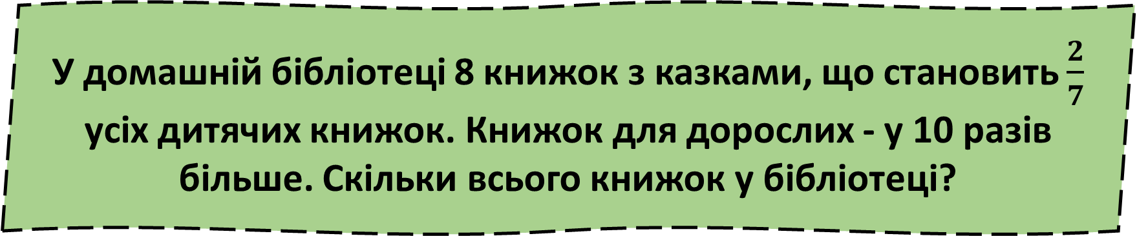
Сьогодні
Розв'яжи задачу
25.03.2022
У домашній бібліотеці 8 книжок з казками, що становить $\frac{2}{7}$ усіх дитячих книжок. Книжок для дорослих - у 10 разів більше. Скільки всього книжок у бібліотеці?
1)
8:2·7
=28 (кн.) для дітей;
Підручник
номер
397
2)
=280 (кн.) для дорослих;
28·10
3)
280+28
=308(кн.)
Підручник
Сторінка
71
Відповідь:
308 книжок всього у бібліотеці.

